Slide 1
AXEL実験
ニュートリノレス二重ベータ崩壊探索のための
高圧XeガスTPC大型試作機の開発状況
京都大学 中村 和広
市川温子，中家剛，木河達也，小原脩平，中村輝石，潘晟，
吉田将，菅島文悟，樫野幸将
他AXEL Collaboration
2021年3月13日（土）
JPS@オンライン

Slide 2
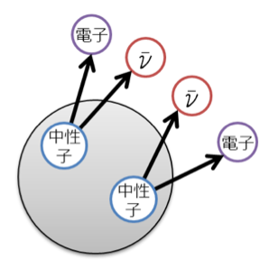
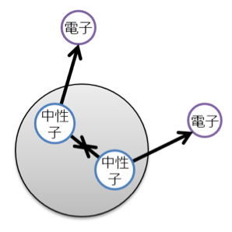
ニュートリノを伴わない二重ベータ崩壊(0νββ)
ニュートリノはマヨラナ粒子か？
ニュートリノが異常に軽い理由
物質優勢宇宙の謎
0νββの特徴
非常にまれな現象
電子の運動エネルギーの和がQ値に一致
Q値に一致する特徴的なピークの発見を目指す
探索には、大質量&&低背景事象の実現が不可欠
Q値=2458 keV

Slide 3
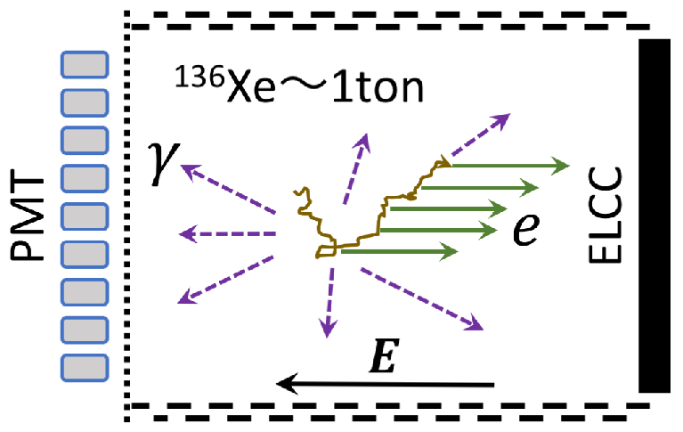
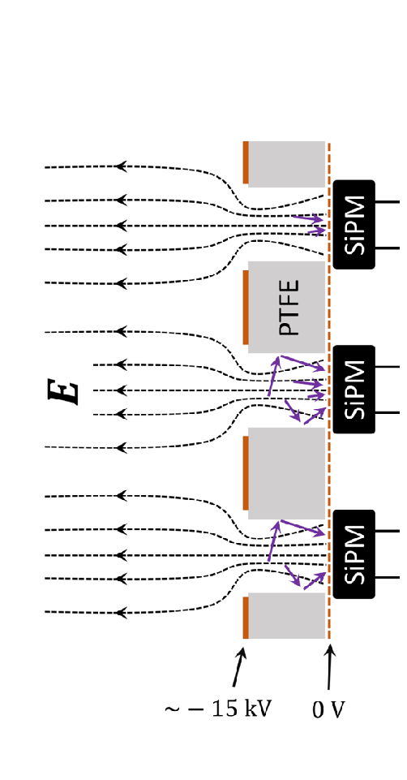
AXEL実験
シミュレーションで得られた0νββの飛跡
高圧キセノンガスTPC
特徴
高圧キセノンガス
高エネルギー分解能
飛跡再構成
安価に大型化が可能
背景事象の除去に有効
0νββの飛跡には2個のblobがある(終端が2個あるため)
Xe1トン && ΔE=0.5% (FWHM)@Q値を目指している

Slide 4
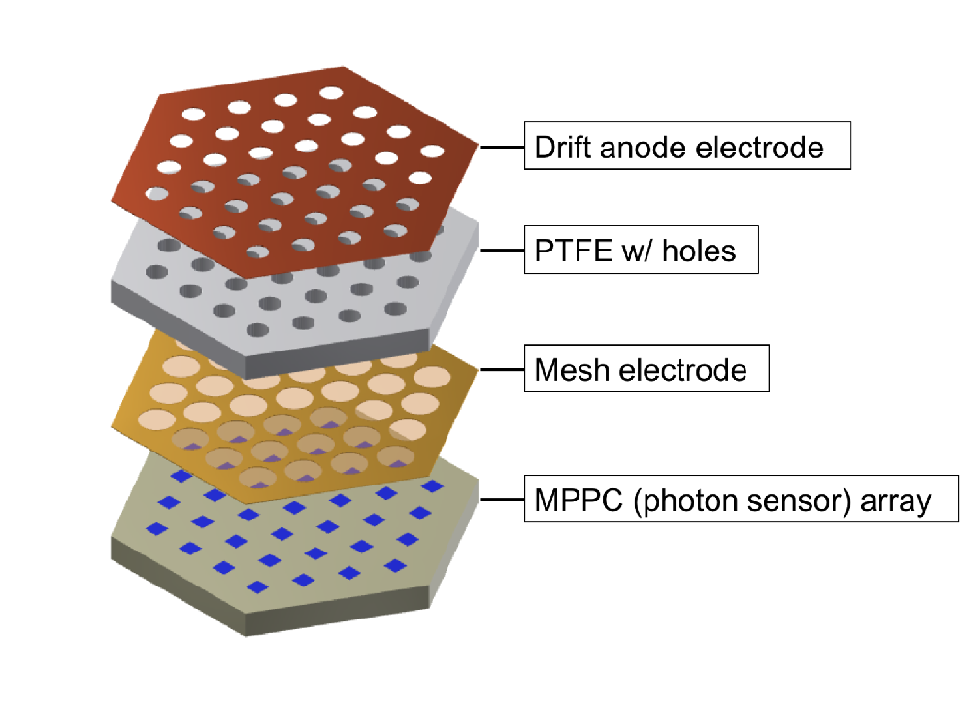
ELCC (Electroluminescence Light Collection Cell)
EL過程を応用
なだれ増幅をともなわない比例蛍光過程
分解能を保ったまま電離電子を光子に変換・増幅が可能
モジュール構造
大型化が容易
堅牢な構造のため、位置依存性が生じにくい
100 V/cm/bar
3 kV/cm/bar

Slide 5
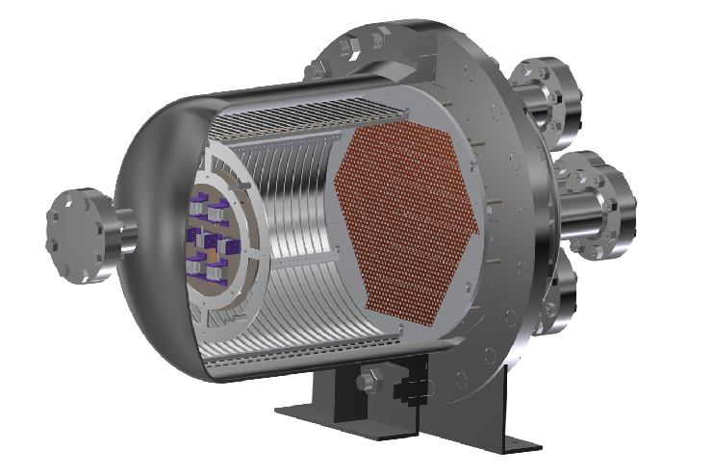
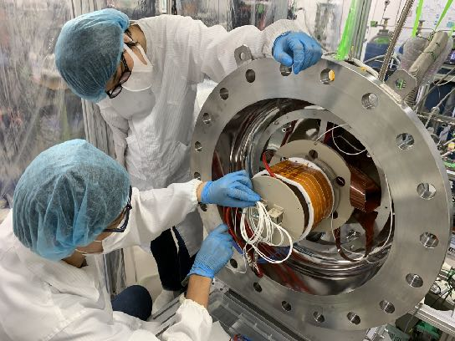
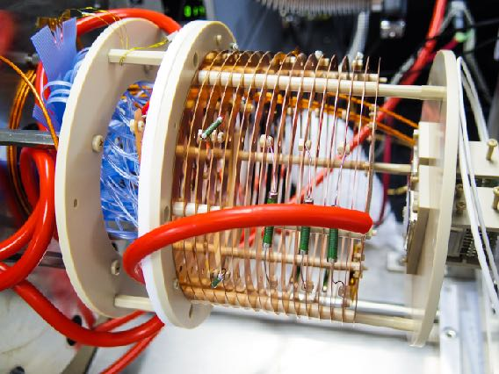
AXELロードマップ
202X –
1トン検出器
2024 –
1000L(40 kg)検出器
10L試作機
2014 – 2018
(~0.005 kg@8bar)
実験コンセプトの原理実証
180L試作機
2018 –
(4.5 kg@8bar)
Q値(2.5 MeV)付近での性能評価
大型化の技術確立

Slide 6
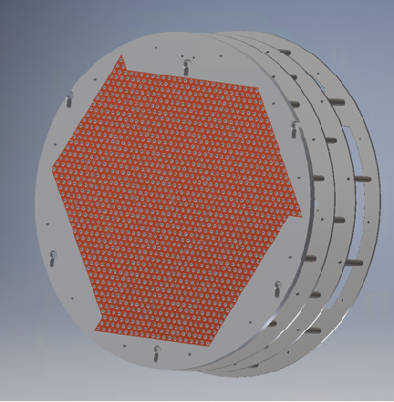
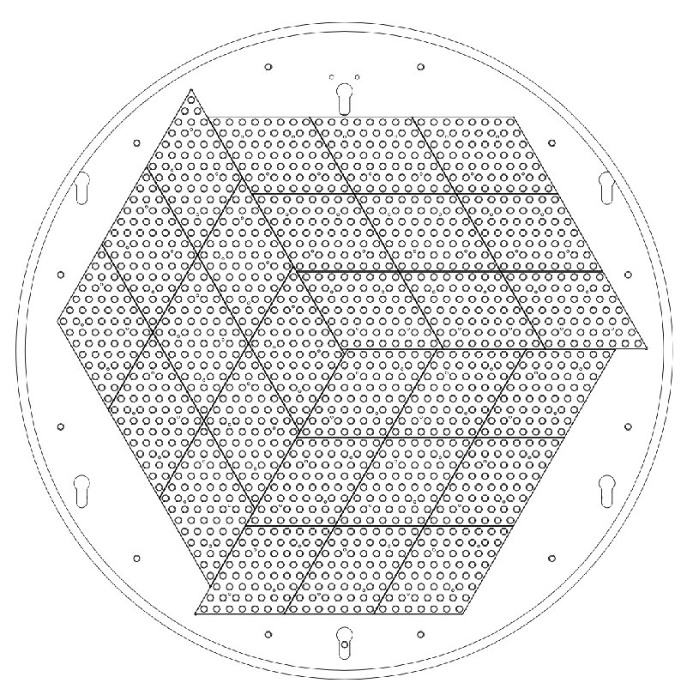
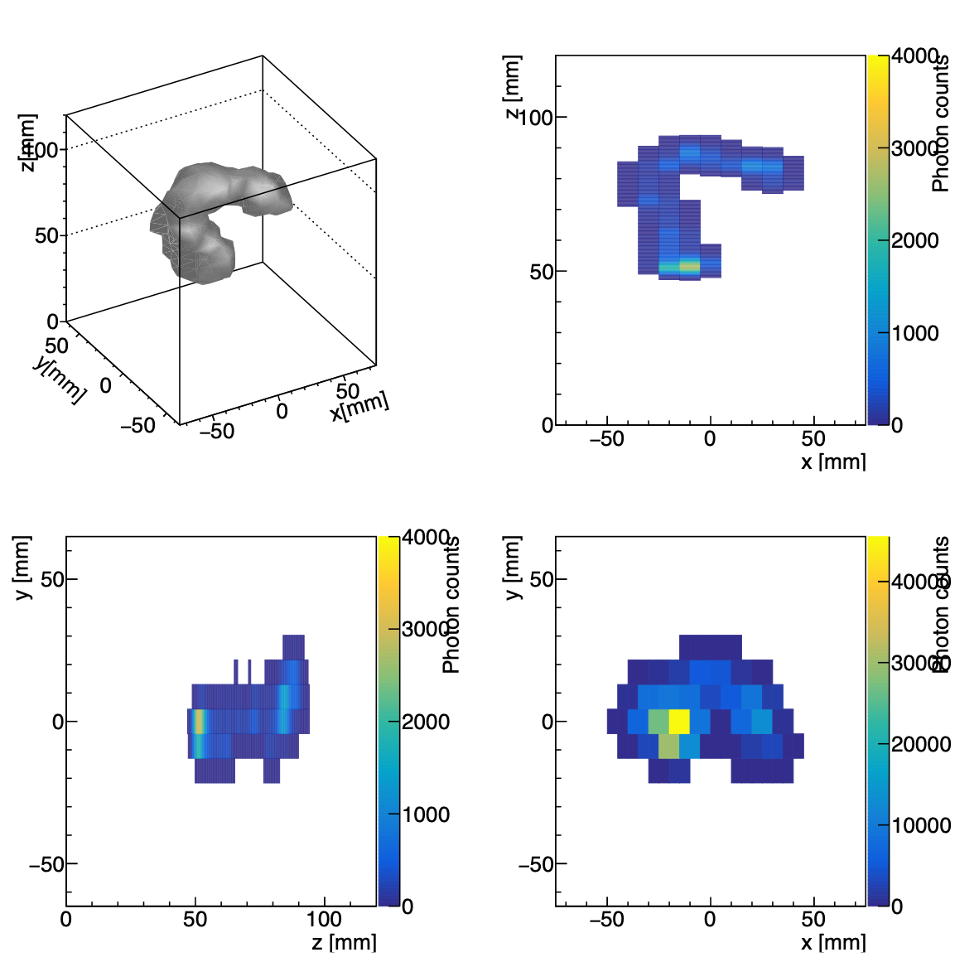
180L試作機
段階的に大型化
phase1: 3ユニット(168 ch)
phase2: 12ユニット(672 ch)
phase3: 27ユニット?(1503 ch ??)
現在アップデート中
phase1で得られたγ線(662keV, ¹³⁷Cs)の飛跡
phase3 ?
phase2
phase1
phase1では¹³⁷Csの662 keVのガンマ線を用いた性能評価まで完了@3.8 bar
phase2では有効体積を拡大&&高圧化し、より高いエネルギーのガンマ線で性能評価を行う

Slide 7
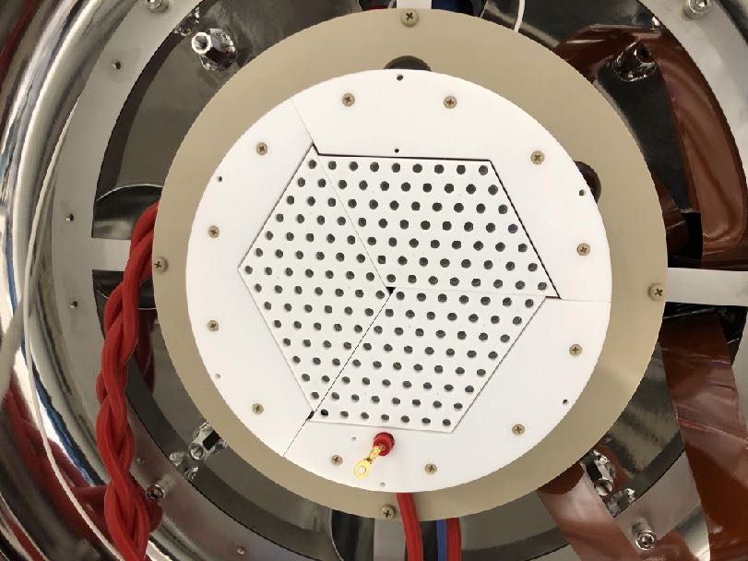
phase2への課題
ELCCでの放電
数時間に1回程度インターロックが作動してHVが落ちる
ガス圧を5.5 barにあげるとモジュール境界で放電が多発 （ELCCへの印加電圧∝3kV/cm/bar）
目標圧力：8 bar
モジュール境界での放電対策
放電を誘発するGNDメッシュから生じる切れ端をいかに減らすかが重要
放電しやすい場所
anode電極
GNDメッシュ

Slide 8
phase2への課題
フィールドケージでの放電
1日に数回インターロックが作動してHVが落ちる
deadチャンネル対策
ELCCをインストールすると、数チャンネル程度deadになっていることが多い
FPCケーブルの断線、MPPCの故障、コネクタの寿命など原因が多岐にわたるため、原因特定に非常に時間がかかる（3ユニット・168chでもELCCの組み立てから測定がredyになるまで数週間を要することも）
FPCケーブル
FEB

Slide 9
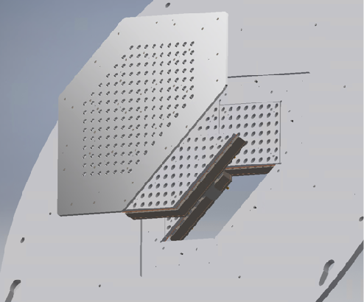
モジュール間での放電対策
ELCCの構造を工夫
外周部の裏側にGND電極を配置して電気力線の集中を防ぐ
モジュールの境界にフタをする
放電対策の効果
5.0 barまでは安定して電圧がかけられるようになった
フタ構造ELCCでもエネルギー分解能が問題ないことを確認
今後細かい設計の修正を行い、8 barで性能試験を行う予定
フタでモジュール境界の隙間を埋める
モジュール境界の隙間
GND電極
電気力線が集中
電気力線の集中を防ぐ

Slide 10
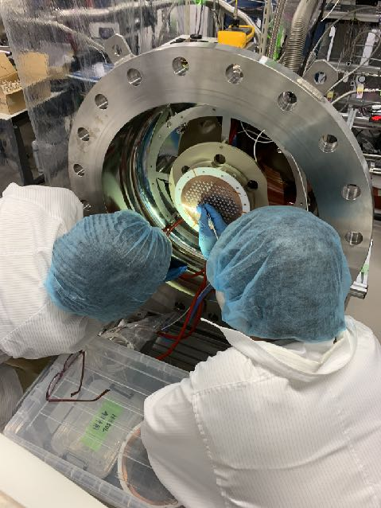
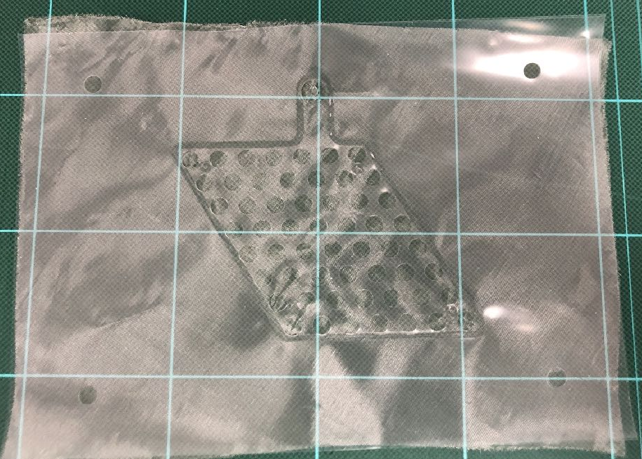
メッシュのほつれ対策
メッシュを樹脂フィルムでラミネートできないか
フッ素樹脂溶着の技術をもつ(株)陽和に相談
PFAフィルムで挟んで溶着したメッシュを作成し、ELCCに組み込み
ELCCに付着するホコリの量が減少
溶着メッシュを用いたELCCでもエネルギー分解能が問題ないことを確認 →吉田（13aV2-3）
溶着箇所

Slide 11
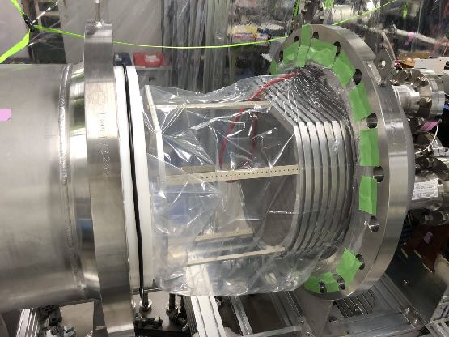
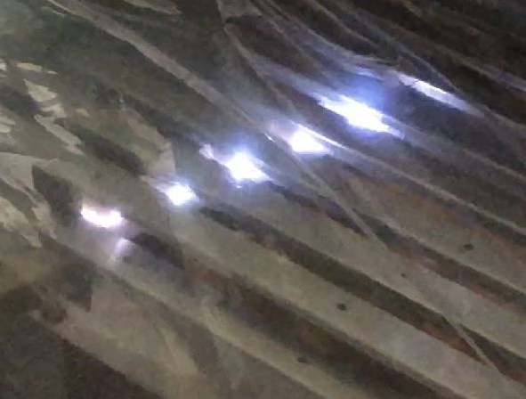
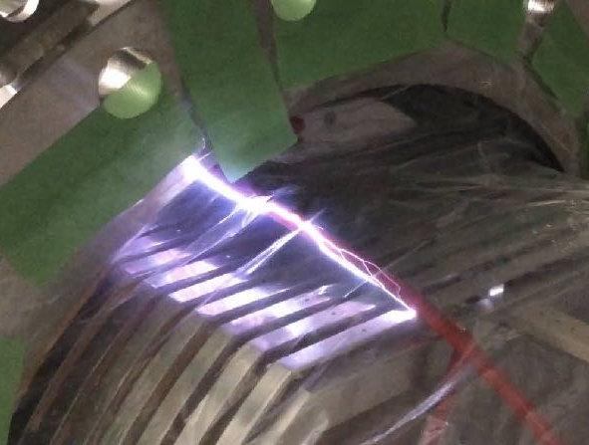
フィールドケージでの放電対策
放電箇所の特定
大気中での放電試験では放電しなかったため、 放電箇所が特定できていなかった
空気よりも放電しやすいArガスをフローさせて放電試験
ケーブルが電極に触れた場所をきっかけとした放電
→ケーブルが電極に触れないようにジグを作成
電極に電位を与えるためのSUSネジを伝って放電
→ネジの周りにカプトンテープを巻いて対処

Slide 12
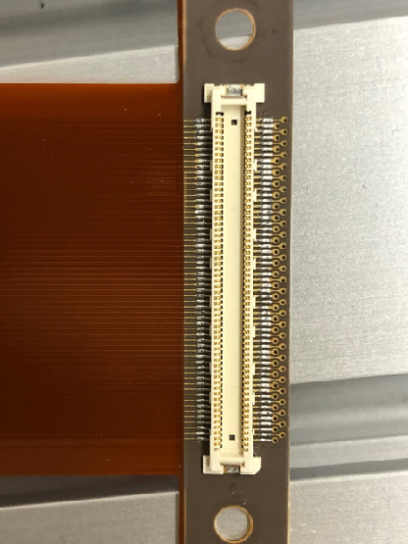
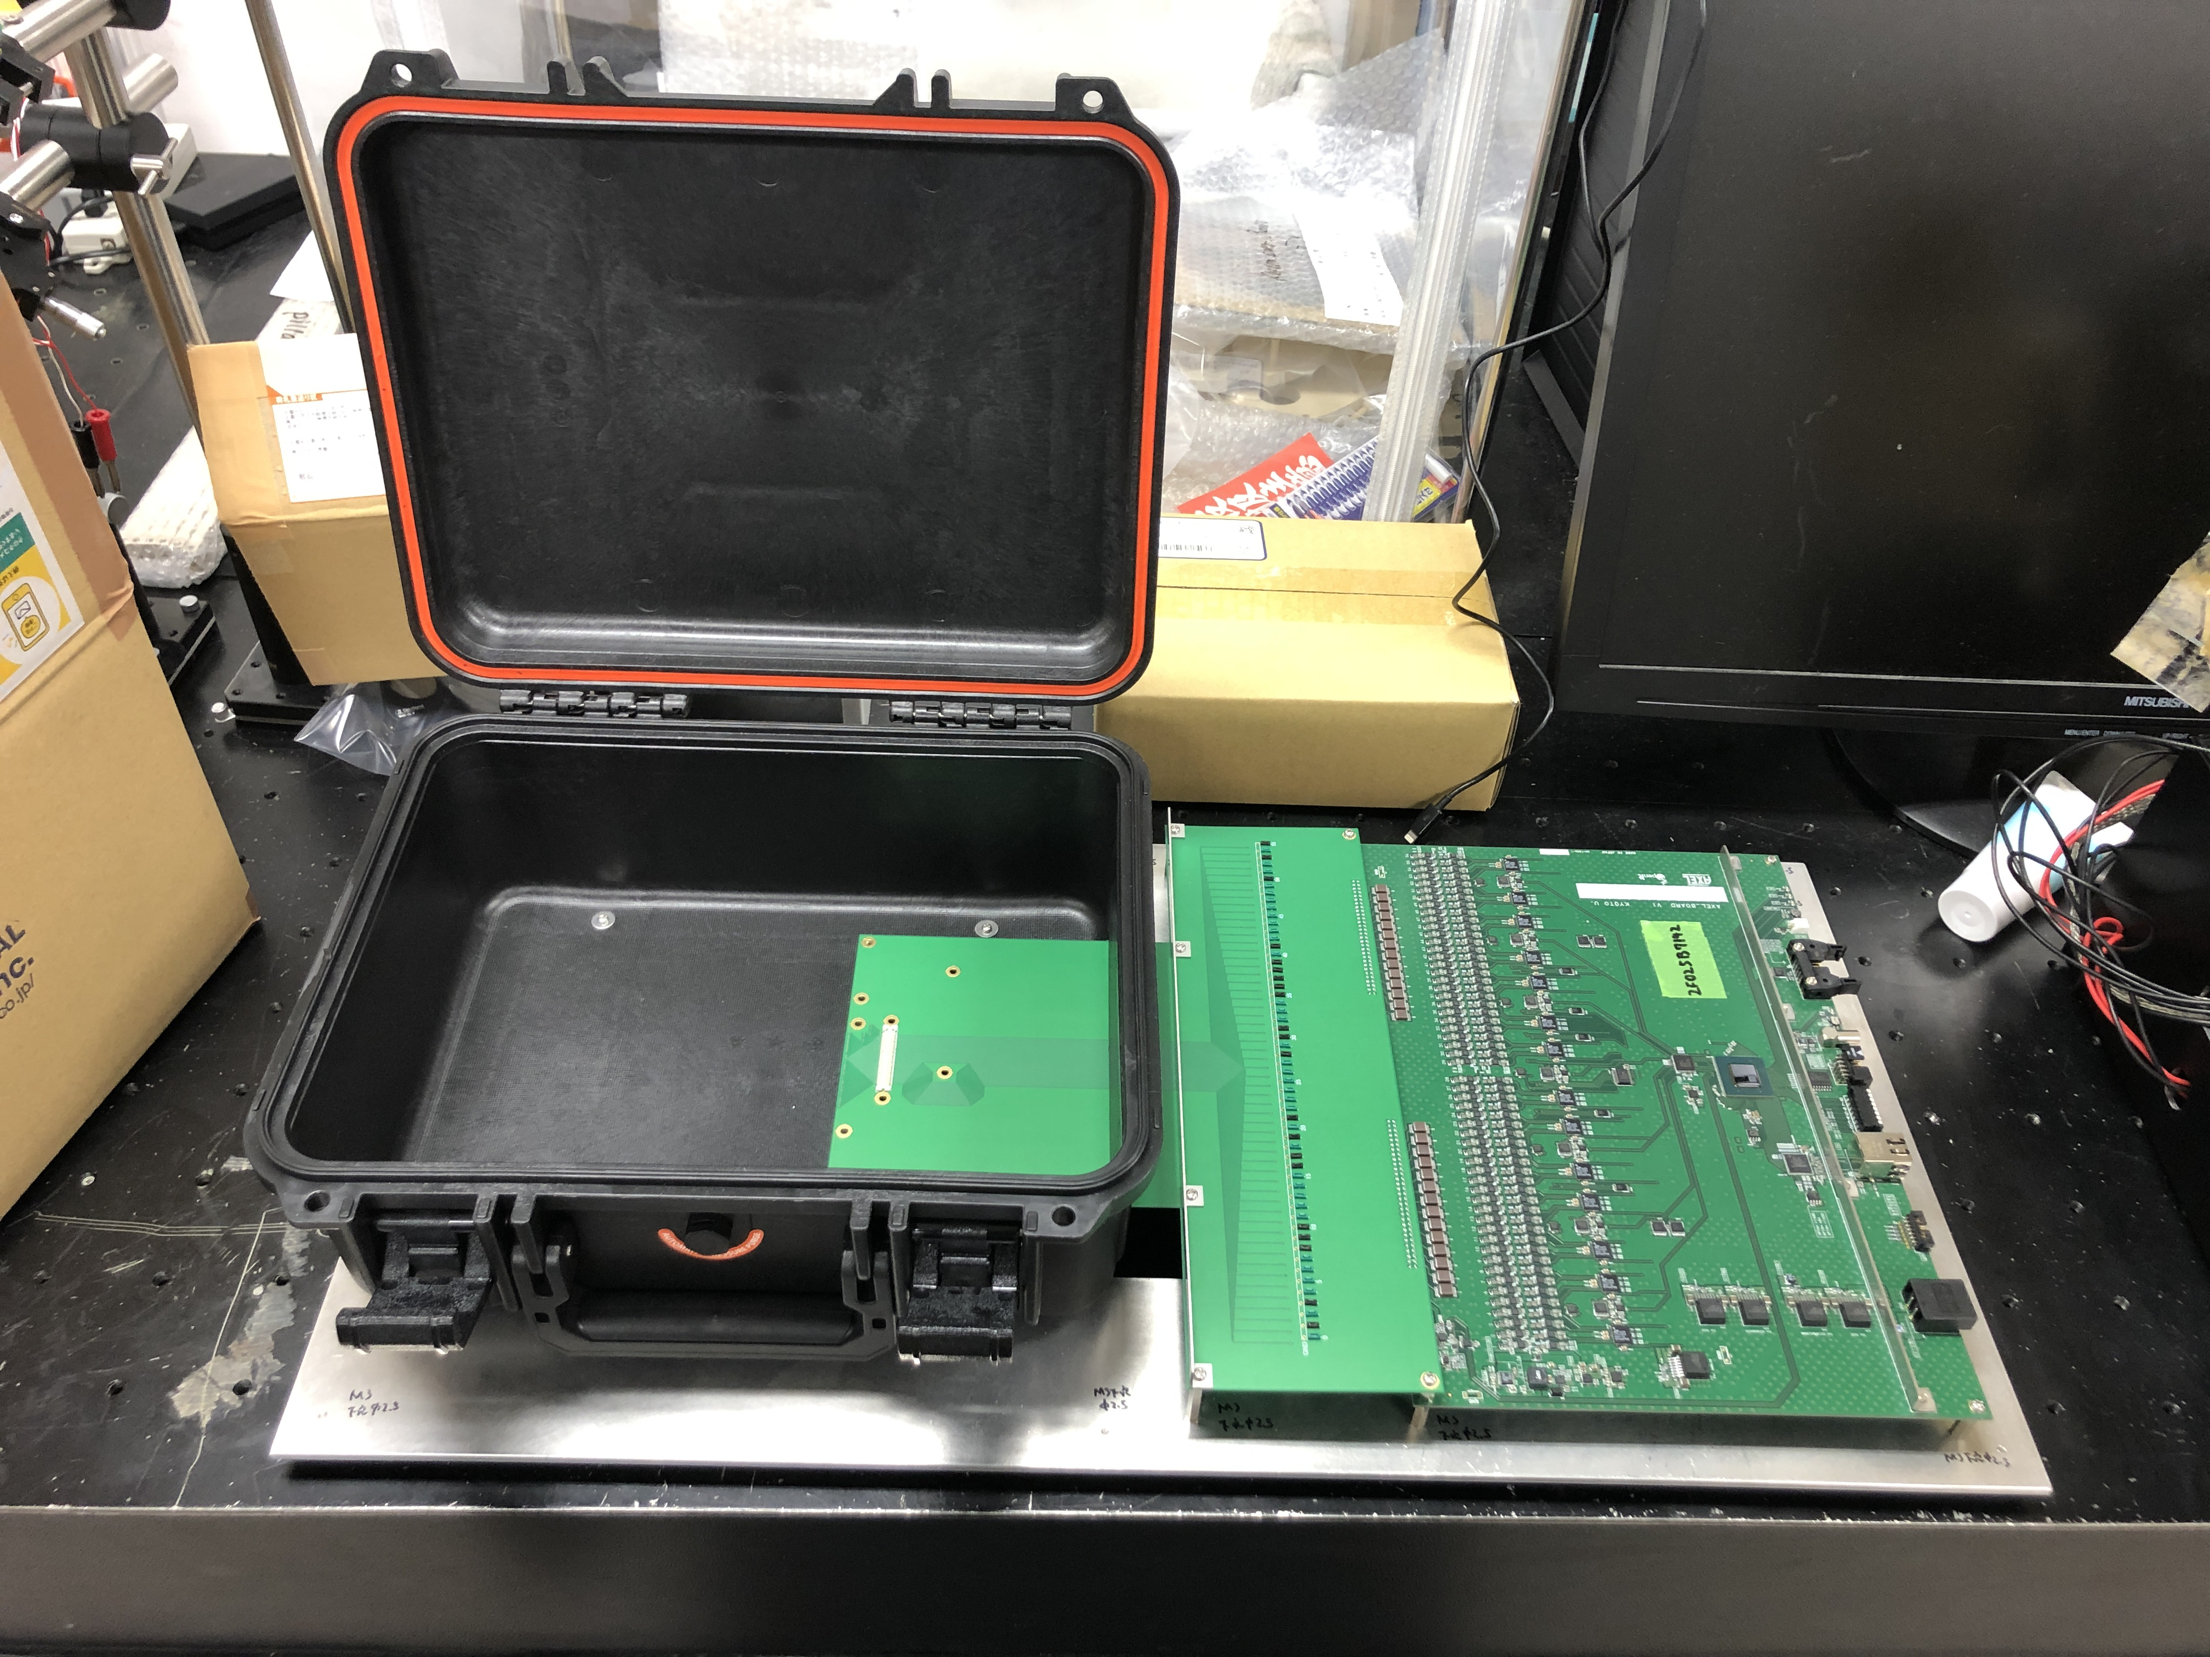
deadチャンネル対策
FPCケーブルの断線
コネクタがついた補強板とFPCケーブルの接続部が曲げに弱いのが原因
接続部を折れにくい設計に変更
ELCC測定システムを開発
ELCCをチェンバーにインストールする前にこのシステムでMPPCのダークを確認
チャンネルがdeadになっている原因の切り分けを効率的に行えるようになった
曲げに弱く断線しやすい

Slide 13
まとめ
AXEL実験
高圧XeガスTPCを用いたニュートリノを伴わない二重ベータ崩壊探索実験
大型化の技術を確立するめに180L試作機を開発中
3ユニット(168 ch)から12ユニット(672 ch)へのアップデートを進めている
180L試作機の開発状況
放電対策
ELCCやフィールドケージなどあらゆる場所で放電が発生
放電しやすい箇所をひとつずつ潰しており、12ユニット化に向けたデザインがほぼ固まった
12ユニット化
来年度初頭より12ユニットの製作を開始予定

Slide 14
Back Up

Slide 15
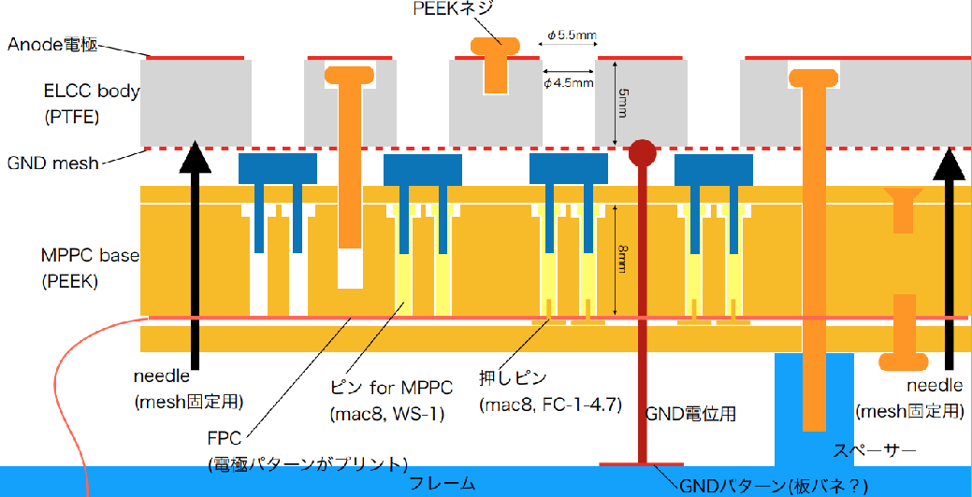
phase1初期に得られた設計への教訓
メッシュの切れ端による放電や貫通穴を伝った放電が問題になった
いかにメッシュの切れ端を減らすか？
貫通穴のない設計

Slide 16
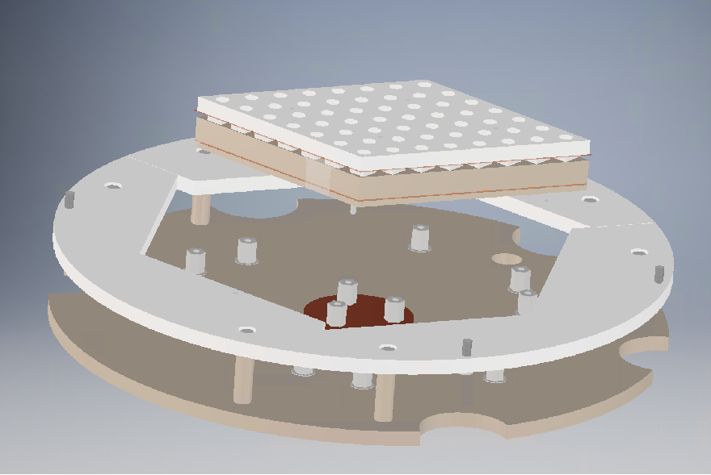
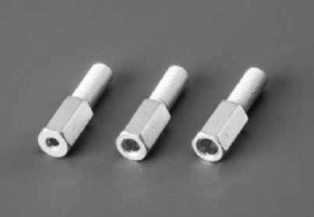
教訓を基にしたELCCの新設計
メッシュのほつれ対策
メッシュの生産・加工を行う(株)くればぁに相談
焼結メッシュを用い、カット方法を工夫することでほつれが改善
コネクタを用いた接続によって、貫通穴を作らない&&フレームへの固定時の作業性改善
焼結メッシュ
OP-50-2
PDN-20-7
ゆがみにくいというメリットも

Slide 17
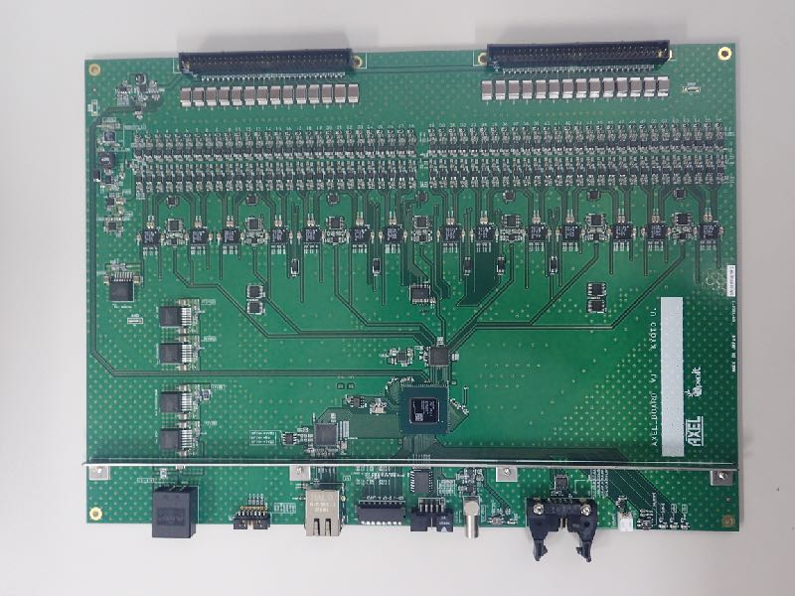
phase1で直面した課題
DAQが安定して動かない
フロントエンドボードには、我々が開発したAXELBOARDを利用
データ取得のために、ボードの再起動を数回〜数十回繰り返すことになる(ことがある)
データ取得中に突然データがとれなくなる (ことがある)
ELCCでの放電
数時間に1回程度インターロックが作動
ガス圧を5.5 barにあげると放電が多発 （ELCCへの印加電圧∝3kV/cm/bar）
AXELBOARD
MPPCへの電源供給
個々のMPPCの電源電圧の微調整
dead-time freeのデータ取得 (5MSPS)
ダークカレントの監視 (40MSPS)
目標圧力：8 bar
DAQトラブルの原因を特定&&対処 → ファームウェアのバグが原因と判明
ELCCでの放電の原因箇所を特定&対処

Slide 18
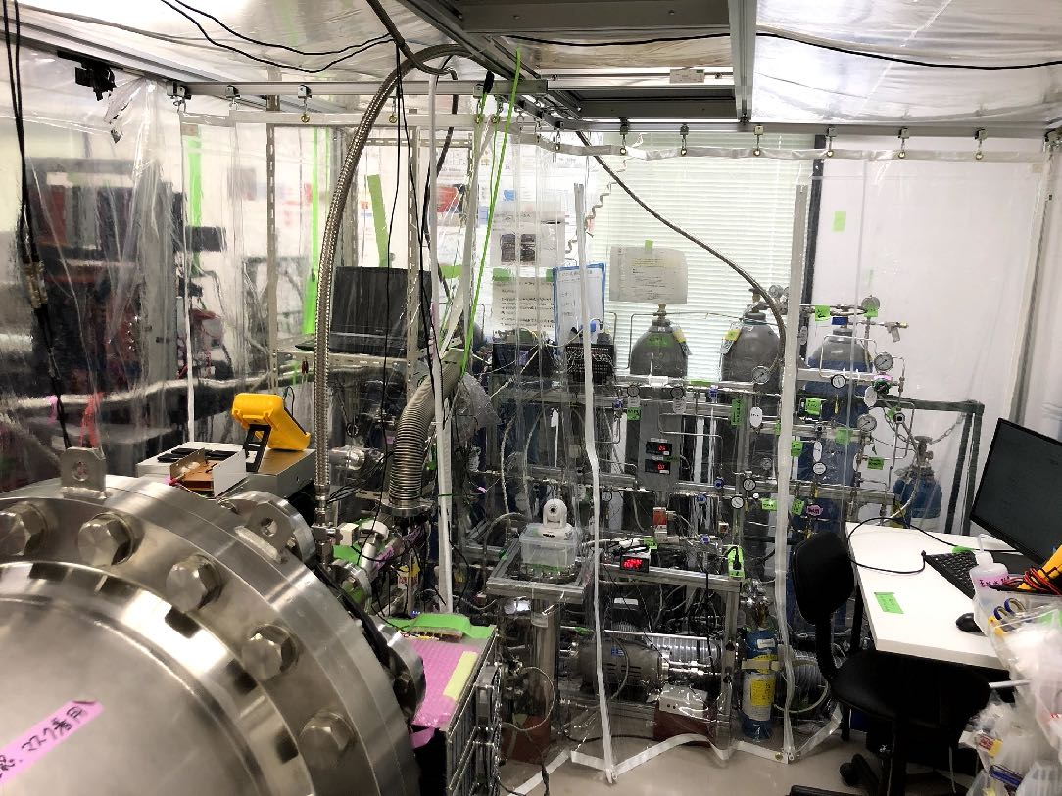
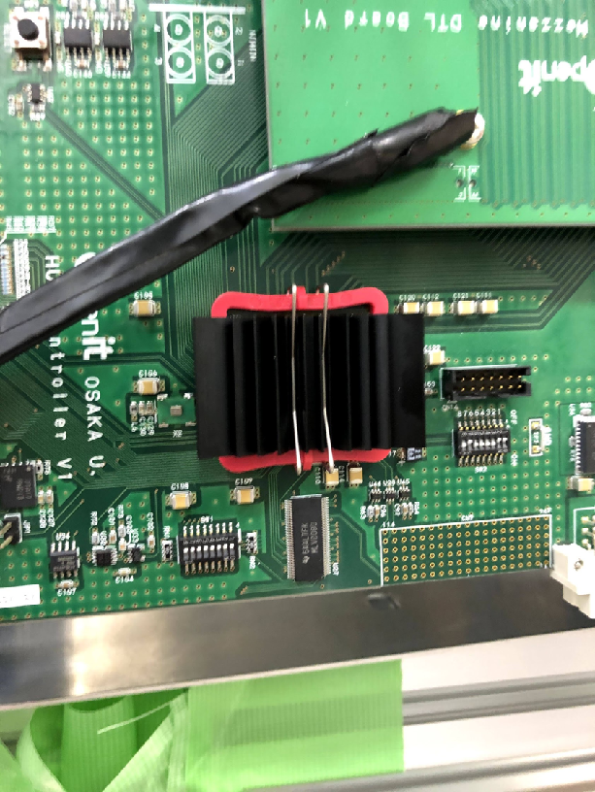
DAQトラブル対策
熱対策
クリーンルーム内の温度が4月の時点で30℃近くまで上昇していた
熱源（真空ポンプ、循環ポンプ、ゲッター）をカーテンで分離
エアコンの冷気をHEPAフィルタに直接取り込む
FPGAにヒートシンクを取り付ける

Slide 19
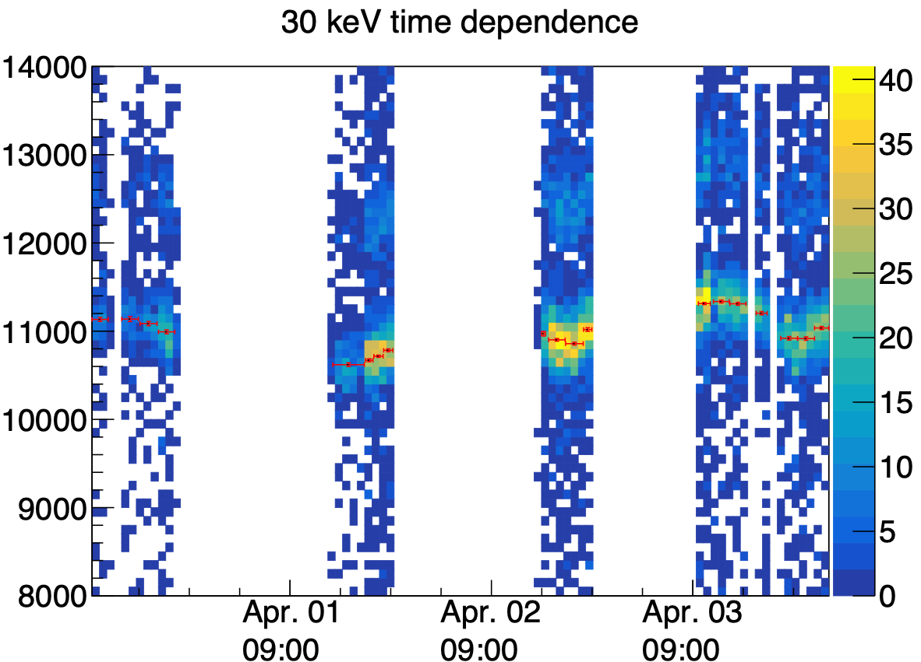
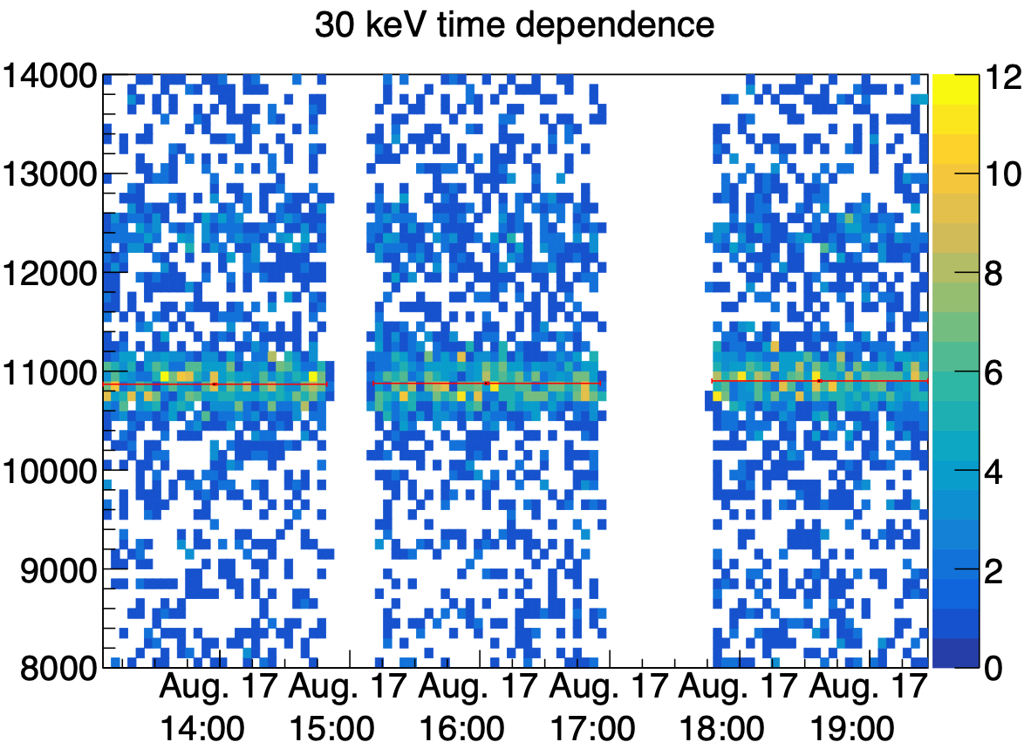
DAQトラブル対策
熱対策の効果
クリーンルーム内の温度：28℃→23.5℃
1日の温度変化も小さくなった (2℃→0.5℃)
DAQの不調は改善せず
温度変化が小さくなったことで光量の時間揺らぎが減少 → エネルギー分解能が向上
光量の時間変化
熱対策前
熱対策後

Slide 20
DAQトラブル対策
ファームウェアのバグが原因と判明
AXELBOARDはトリガーボードに対して600 ns(160 MHz, 96 clock)ごとに 同期信号を送っている
各ボードから送られる同期信号は356.25 ns(57 clock)以内で同期していないとトリガーが発行されない仕様にもかかわらず、同期させる機能が未実装だった（AXELBOARDはPCからUDP通信でリセットさせていたため、各ボードはバラバラのタイミングで同期信号を送っていた）
これまでDAQが動いていたときは、再起動を繰り返す中でたまたま全ボードが同期したタイミングであったことが判明
同期信号
AXELBOARD
A
MPPCs
(56ch)
AXELBOARD
トリガーボード
HUL
MPPCs
(56ch)
AXELBOARD
LVDS通信
MPPCs
(56ch)
AXELBOARD
MPPCs
(56ch)
ファームウェアを修正し、トリガーボードからLVDS通信によってAXELBOARDを同時に初期化することで同期するようにした
再起動を数十回繰り返さないとDAQが動かない問題を解決

Slide 21
ELCCでの放電対策
放電箇所の特定
これまでは放電痕の位置から想像するしかなかった
放電痕が残らないような放電はわからない
チェンバー内にUSBカメラをインストールして放電の様子を記録
放電位置の特定につなげる

Slide 22
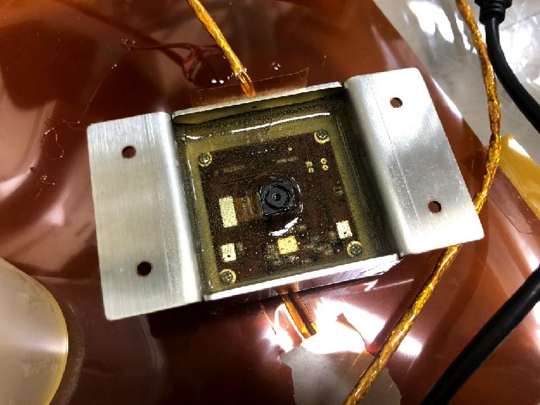
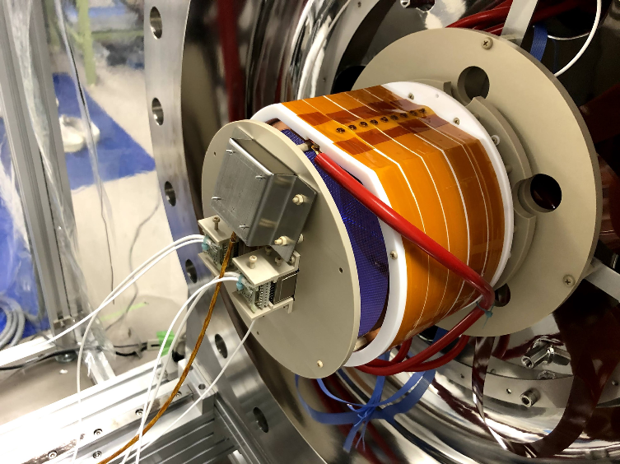
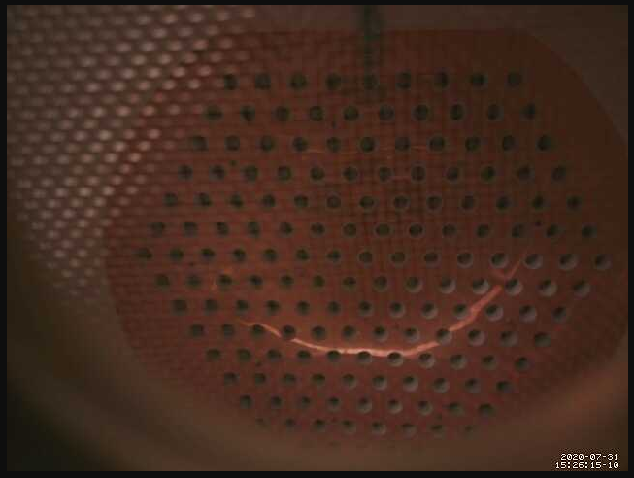
カメラのインストール
カメラからのアウトガス対策
真空用USBケーブルに交換
真空用エポキシでカメラをポッティング+真空脱泡
ELCCが見えるようにカメラをインストール
アウトガス・リークレート：1.96 x 10⁻⁶ Pa・m³/sec → Swagelok系と同程度
カメラ

Slide 23
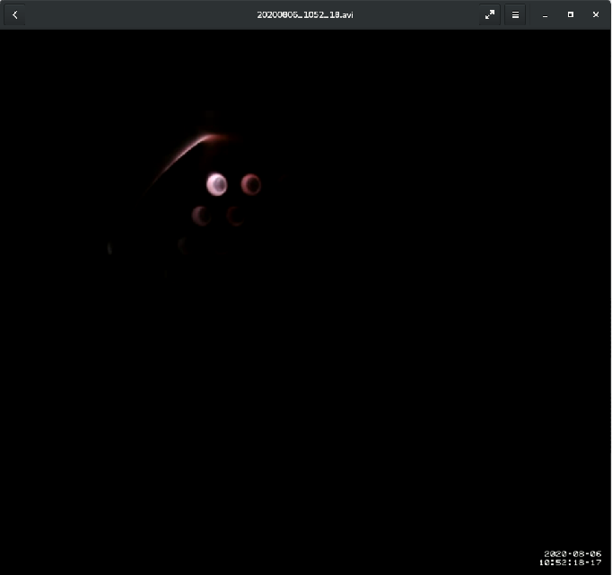
放電箇所の特定
動体検知アプリmotionで動体検知
ポリイミドシート(t125um)
anode電極
外周部で放電が起こりやすい
外周部の裏側にGNDがなかったのが原因
データ取得中のDAQトラブルも放電が 原因だったことが判明
GNDメッシュ
電場が集中

